Slide 1
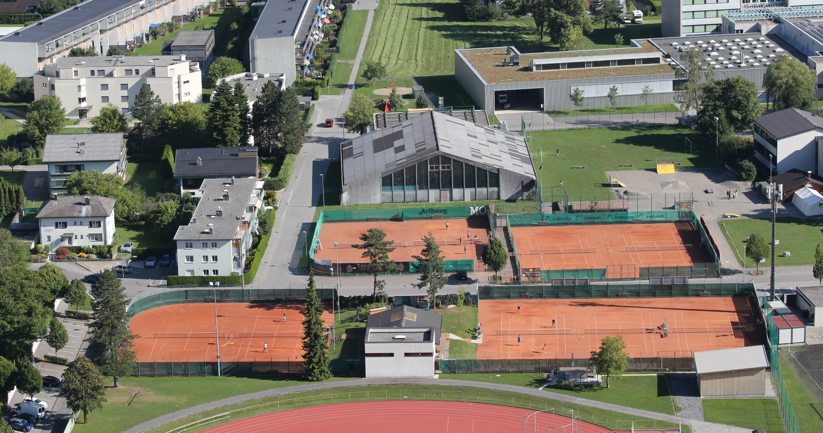

JAHRESHAUPTVERSAMMLUNG
2026

Slide 2
JAHRESHAUPTVERSAMMLUNG
Tagesordnungspunkte:
Begrüßung durch den Präsidenten und Feststellung der Beschlussfähigkeit
Genehmigung des Protokolls der JHV 2025
Tätigkeitsberichte:
des Präsidenten
des Sportwartes
der Jugendsportwartin
des Kassiers
Bericht der Kassaprüfer, Entlastung des Vorstandes und des Kassiers
Budget 2026
11. Bludenz European Junior Open: Tennis Europe U14 + ITF U18 von 27.6 - 4.7
Kooptierung der Jugendsportwartin
Neuwahlen
Anträge an die Generalversammlung (Erweiterung der Sportanlage)
Allfälliges / Grußworte der Ehrengäste
Schlusswort des Präsidenten

